Slide 1

1.3 商务应用文规范
Job summary | | apply | business report shows the | | project business plan

Slide 2

最大的智慧是在于字句的简洁，谚语和民歌总是简短的，其中所包含的智慧和情感是足够写成整部书的。
高尔基

Slide 3
目录
Content
01 任务与目标
02 单元学习内容
03 情境模拟写作

Slide 4
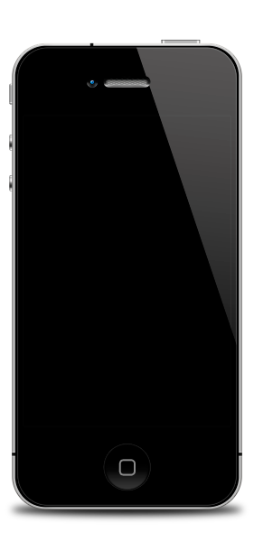

01 任务与目标
能力目标
知识目标
能运用数字、结构层次叙述、计量单位、综合校对、词语、标点符号的使用规范
能按照商务应用文的各种规范要求来审视文书
掌握数字、结构层次叙述、计量单位、综合校对、词语、标点符号的使用标准

Slide 5
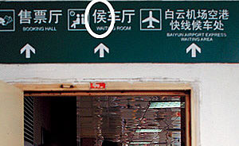
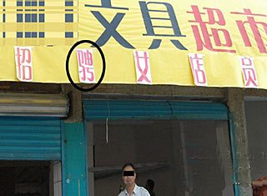
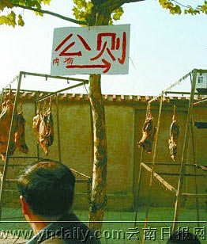
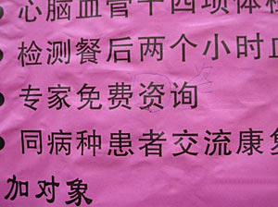
02 单元学习内容
请替换文字内容
词语使用要规范，不能用半文半白的句子，不得使用生僻词、自选词和未经公认的机关单位的简称，谐音不能出现在商务应用文中
数字使用要规范
结构层次叙述要规范
特点
计量单位使用要规范
正确使用标点，克服不用、乱用标点的现象

Slide 6
02 单元学习内容
请替换文字内容
部分结构层次叙述的规范性
所谓的“部分结构层次叙述”，就是对商务应用文中的几级嵌套的分层次编号。在这个方面，国家标准规范的具体要求为：
 结构层次的第一层，其层次编号用“一”、“二”、“三”……来表示；
 结构层次的第二层，其层次编号用“（一）”、“（二）”、“（三）”……来表示；
 结构层次的第三层，其层次编号可以用阿拉伯数字来表示；
 结构层次的第四层，其层次编号可以用“（1）”、“（2）”、“（3）”……来表示。
特点
计量单位的使用规范

Slide 7
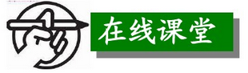
02 单元学习内容
请替换文字内容
请判断以下的用法是否正确：
（1）林区的职工、机关、学校企业等等单位，都要节约能源；
（2）陈某某等竟然至党纪国法于不顾，公然收取贿赂；
（3）长江黄河海河松花江等大江河的洪水灾害已得到初步的控制；
（4）中小学校要充分利用多种形势经常向中小学生进行交通安全常识的教育，如广播、图片、展览、文艺，等。

Slide 8
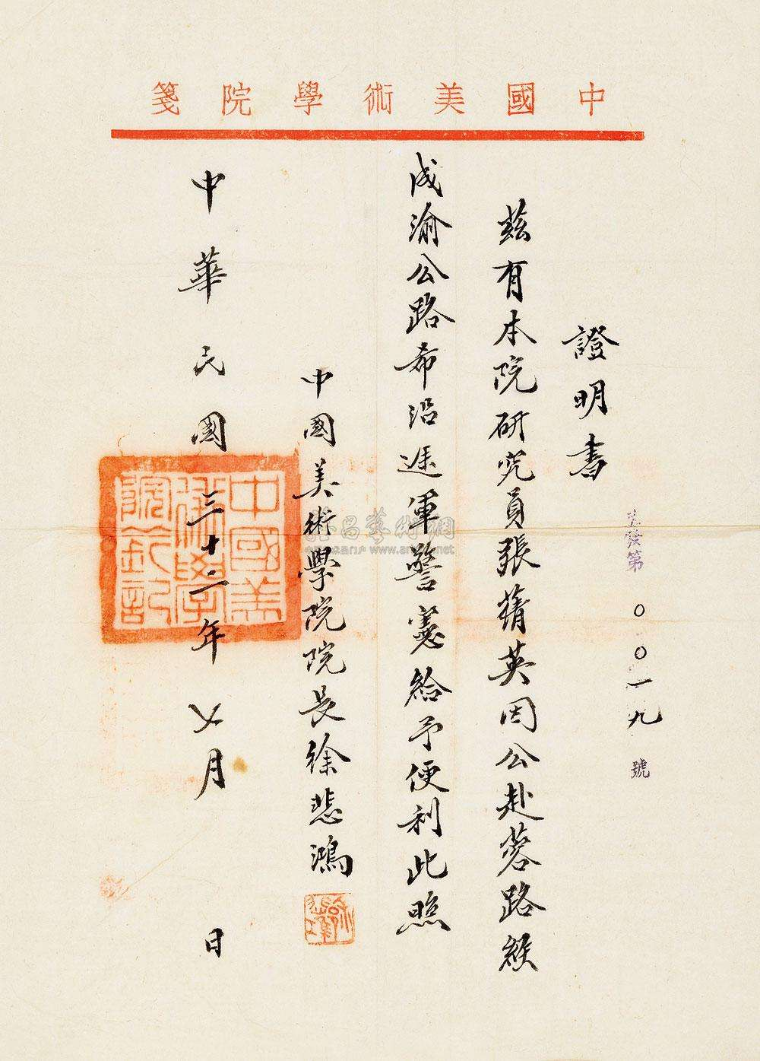
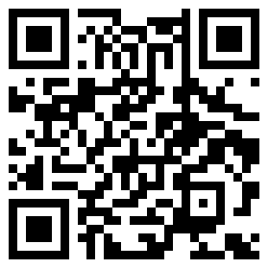
03 情境模拟写作
请替换文字内容
讨论写作过程中使用字词、语言等不规范的情况
请扫描，查看范文或参考答案

Slide 9
请替换文字内容
目标
01
交流
情况
总结
不足
提升
02
计划
点评
经验
03
新的任务

